Slide 1
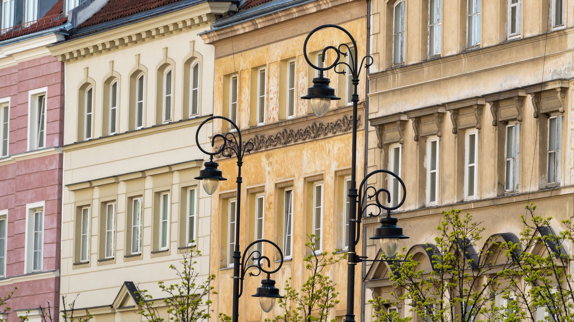
Páťáci v Praze

Slide 2
Dne 6. května jsme nebyli ve škole, byli jsme v Praze :)

Slide 3
Proč?
Šli jsme po stopách bývalých páťáků
Chtěli jsme vidět různé památky typické pro město Praha
Chtěli jsme využít nezdravého stravování

Slide 4
Začátek naší cesty
Měli jsme jet vlakem, který jel v 8:01 ale nakonec jsme jeli jiným, který jel v 8:28 abychom se ve vlaku mohli posadit
Ve vlaku jsme koukali do mobilu a povídali si

Slide 5
V Praze
Vystoupili jsme v Praze na hlavním nádraží v 9:30

Slide 6
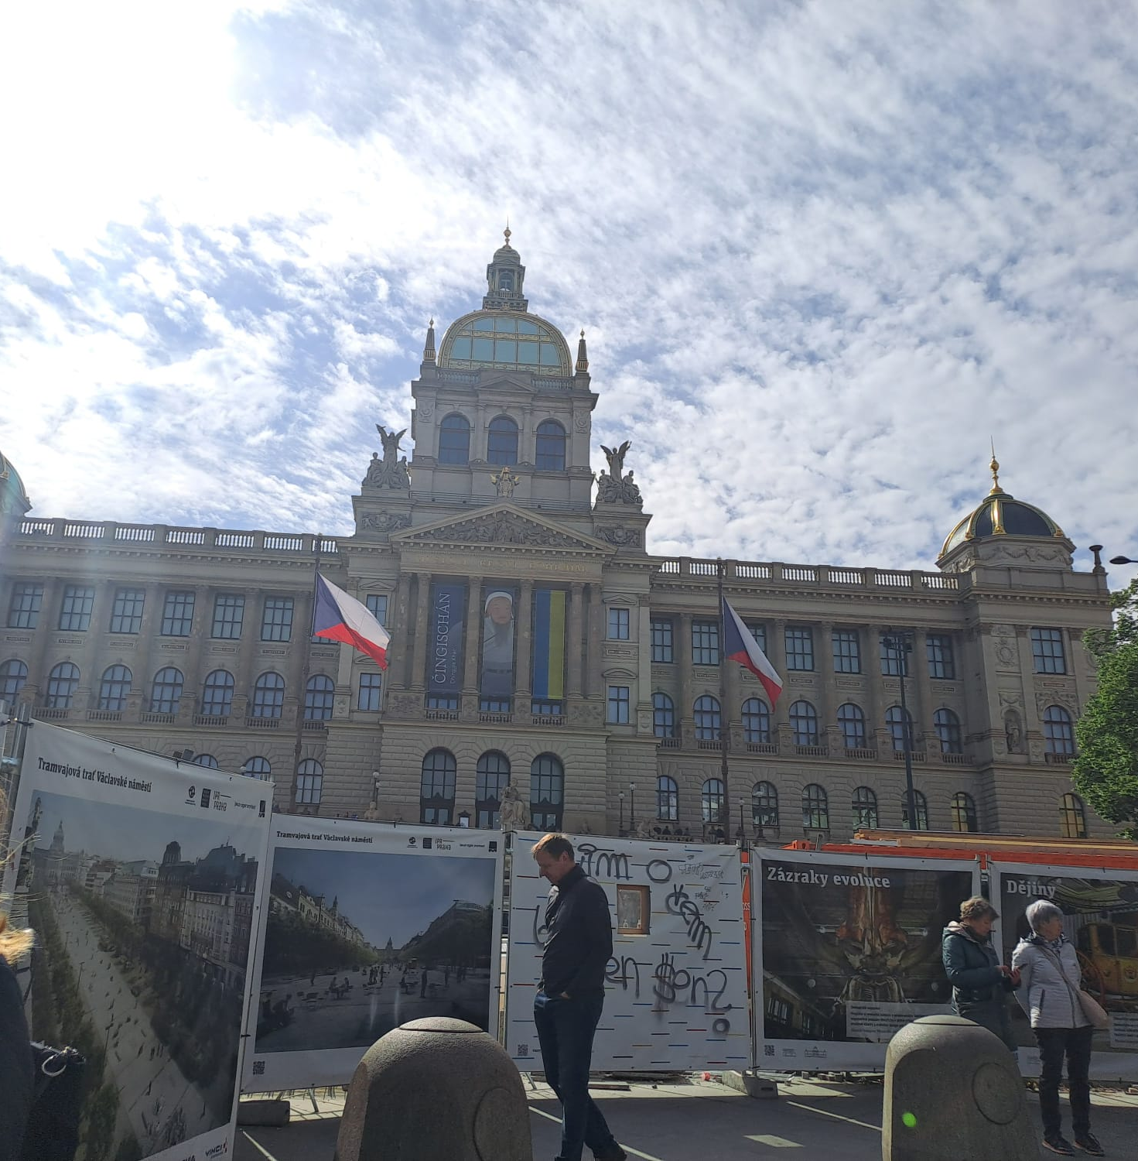
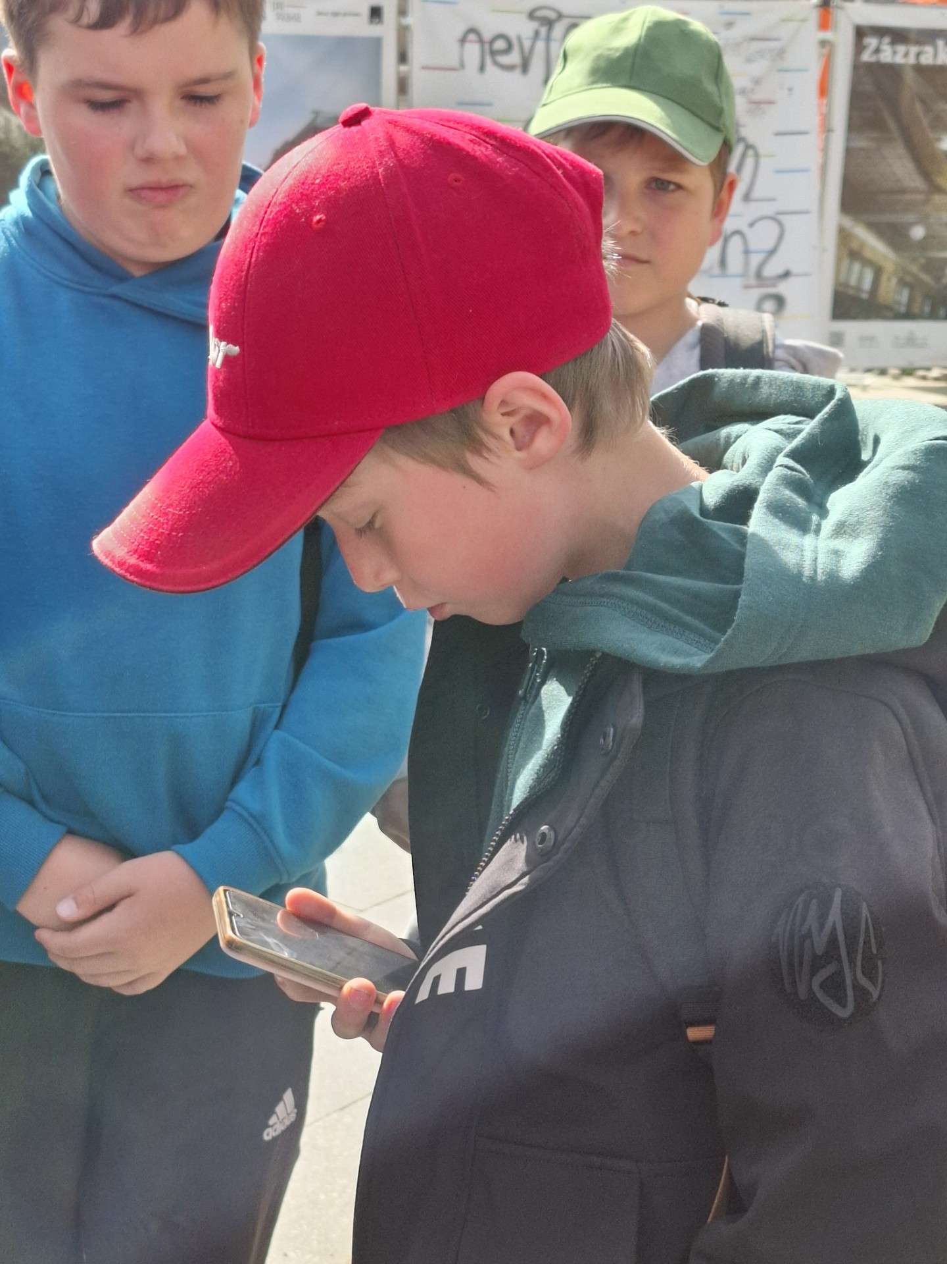
Národní muzeum
Jako první jsme viděli Národní muzeum. Dovnitř jsme sice nešli, ale Leoš nám o něm něco řekl.

Slide 7
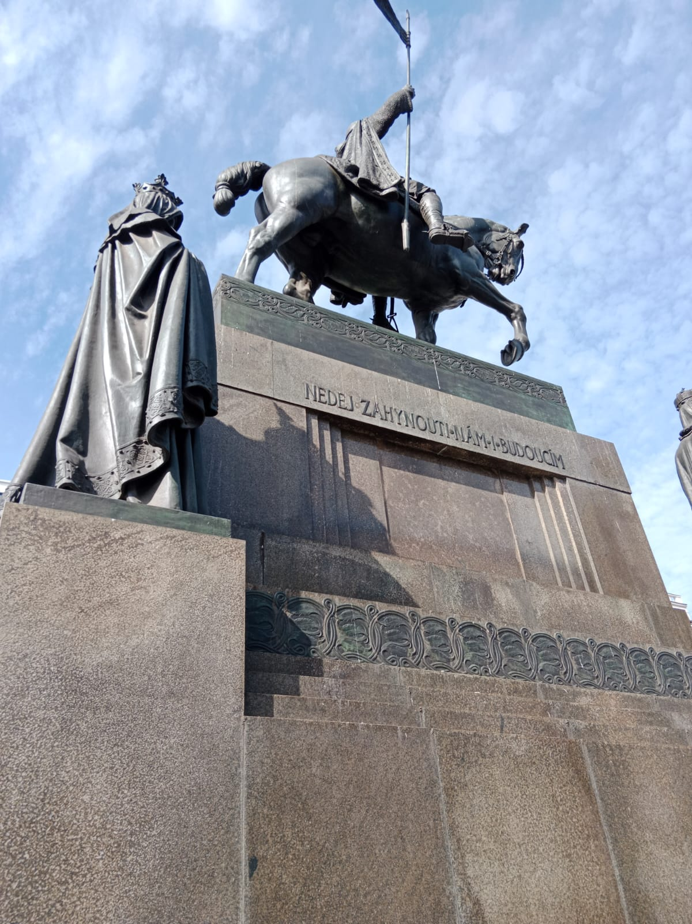
Socha svatého Václava
Jako další jsme viděli sochu svatého Václava. O té nikdo z nás nemluvil.

Slide 8
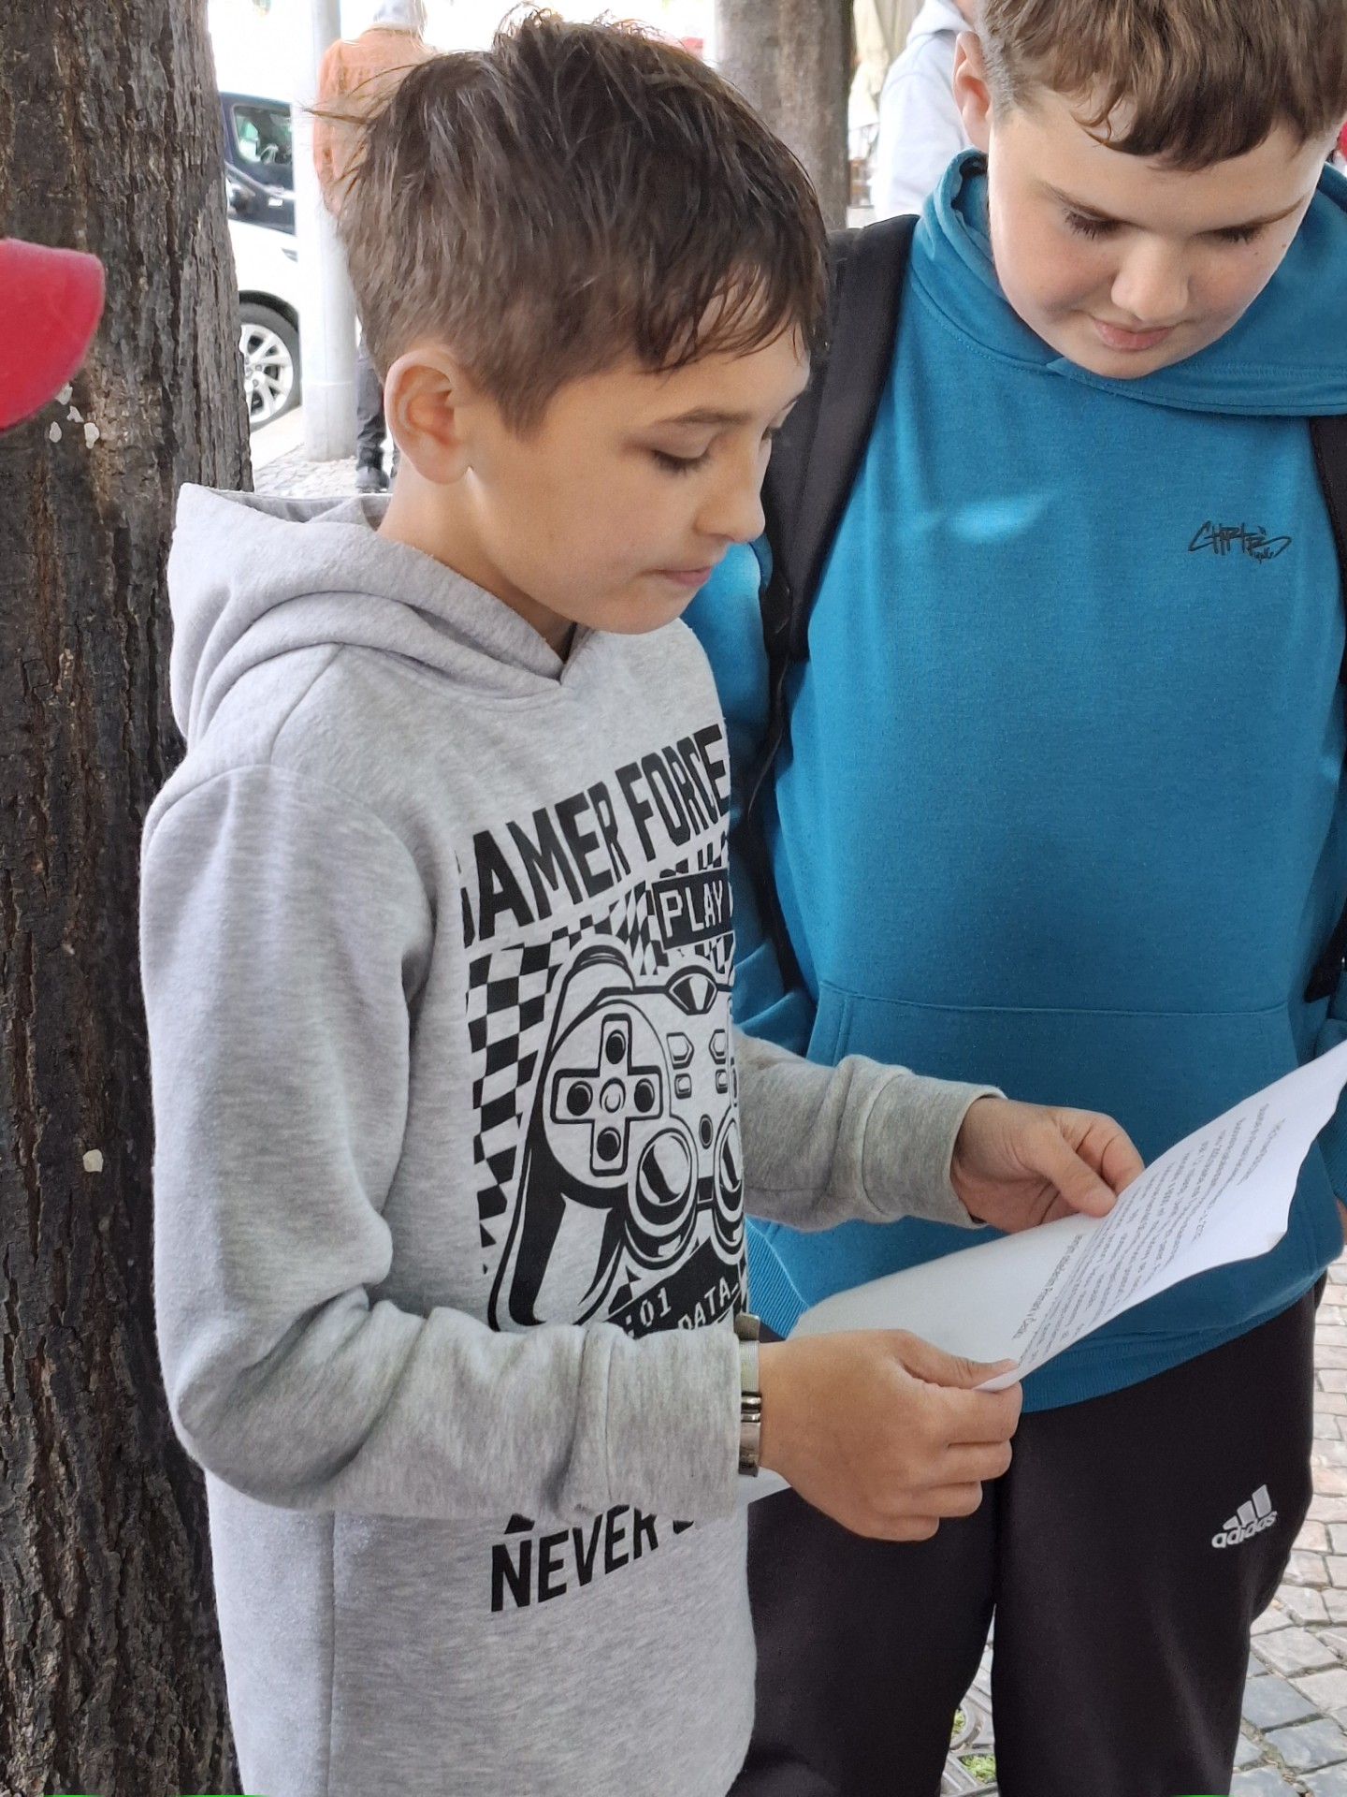
The flow building Dále jsme viděli the Flow building. O té nám něco pověděl Kuba Suchánek.

Slide 9
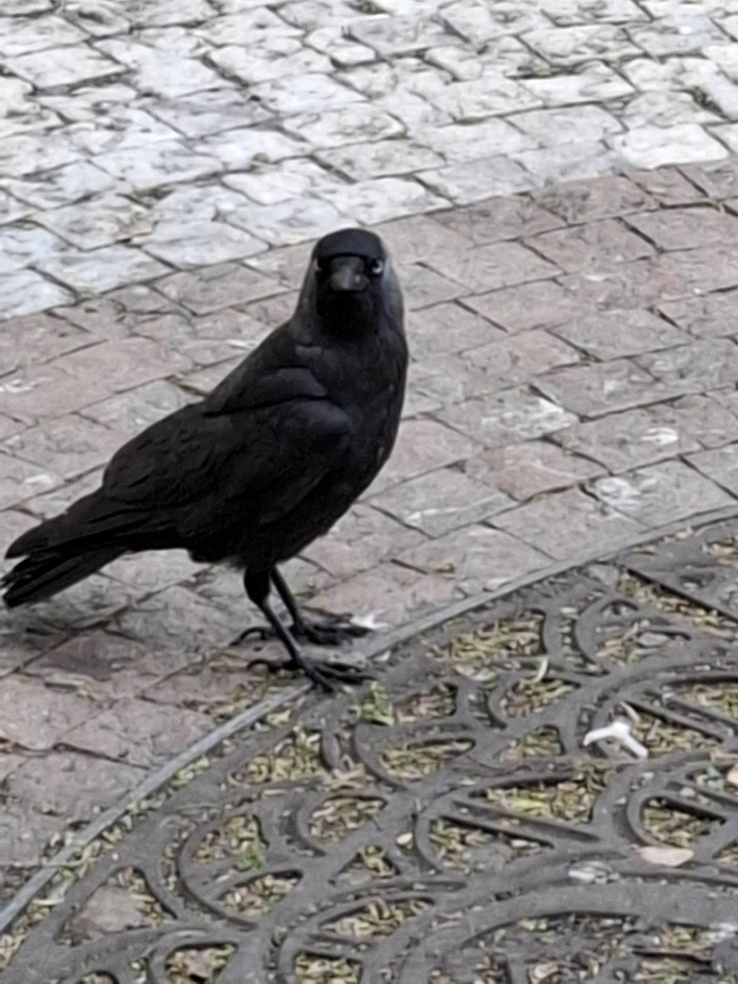
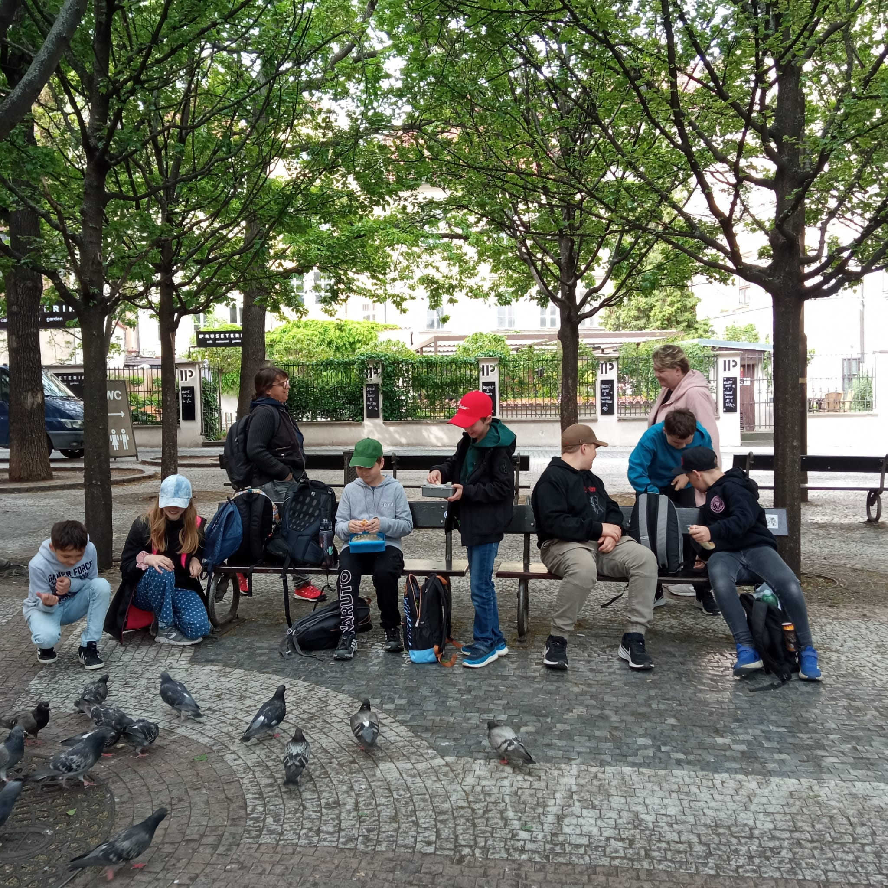
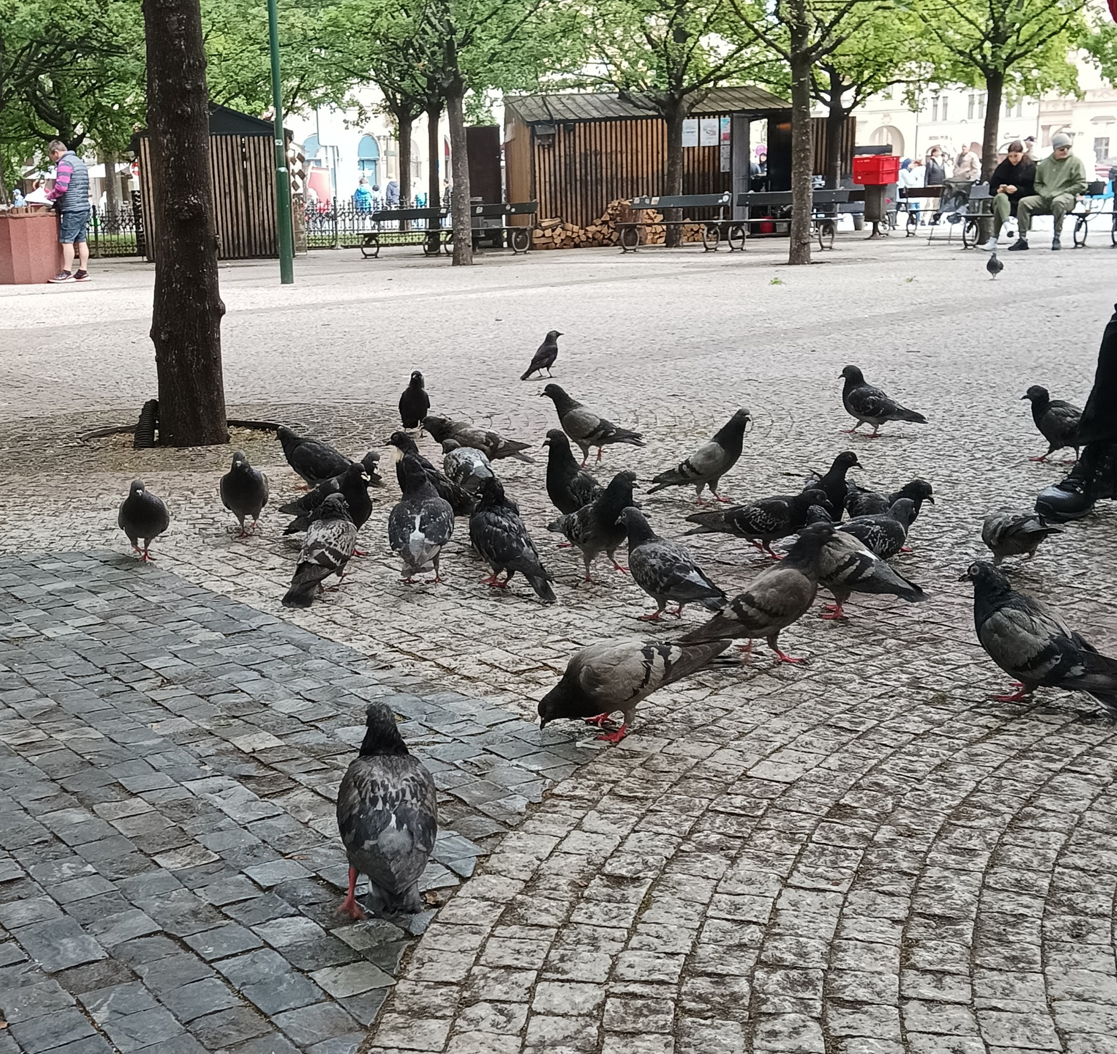
Zastávka na svačinu
Měli jsme ještě chvíli čas než jsme se vydali na orloj, tak jsme si sedli ke svačině.
A někdo se k nám přidal...
Holubi, a nejen oni.

Slide 10
Pomník Václava Budovce z Budova

Slide 11
Pražský orloj Potom následoval Pražský orloj. O tom nám něco řekla Kristýna.

Slide 12
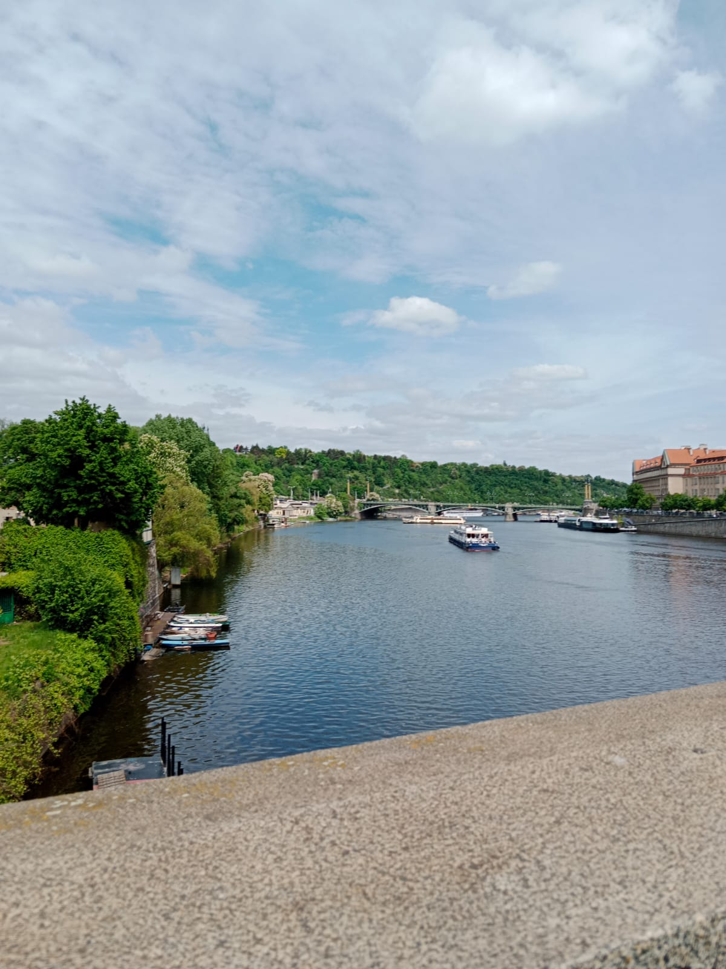
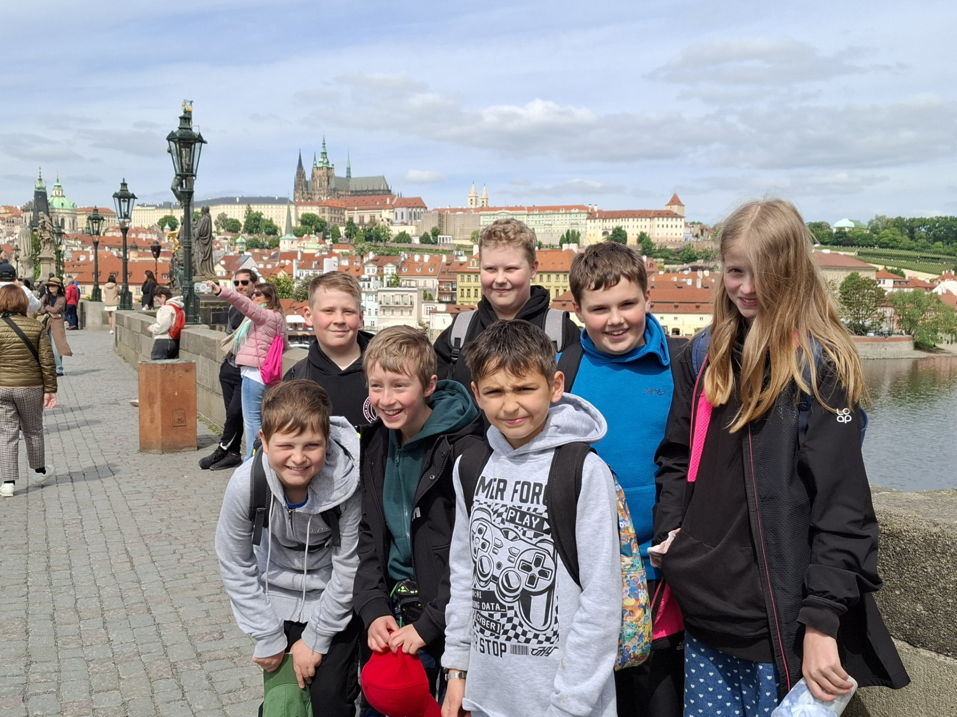
Karlův most
Pak následoval Karlův most.
O něm nám pověděl Honza.

Slide 13
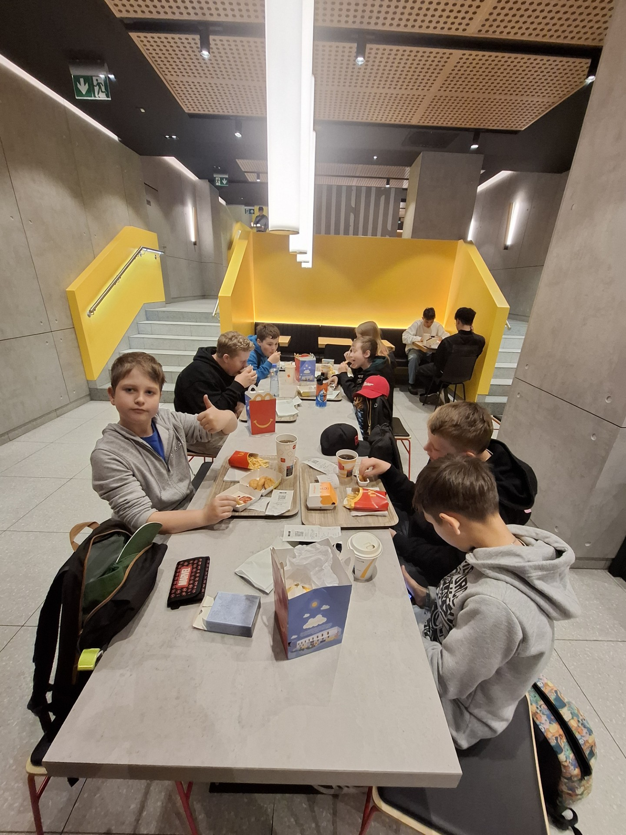
Mekáč
Po dlouhé cestě jsme se vydali do McDonald's.

Slide 14
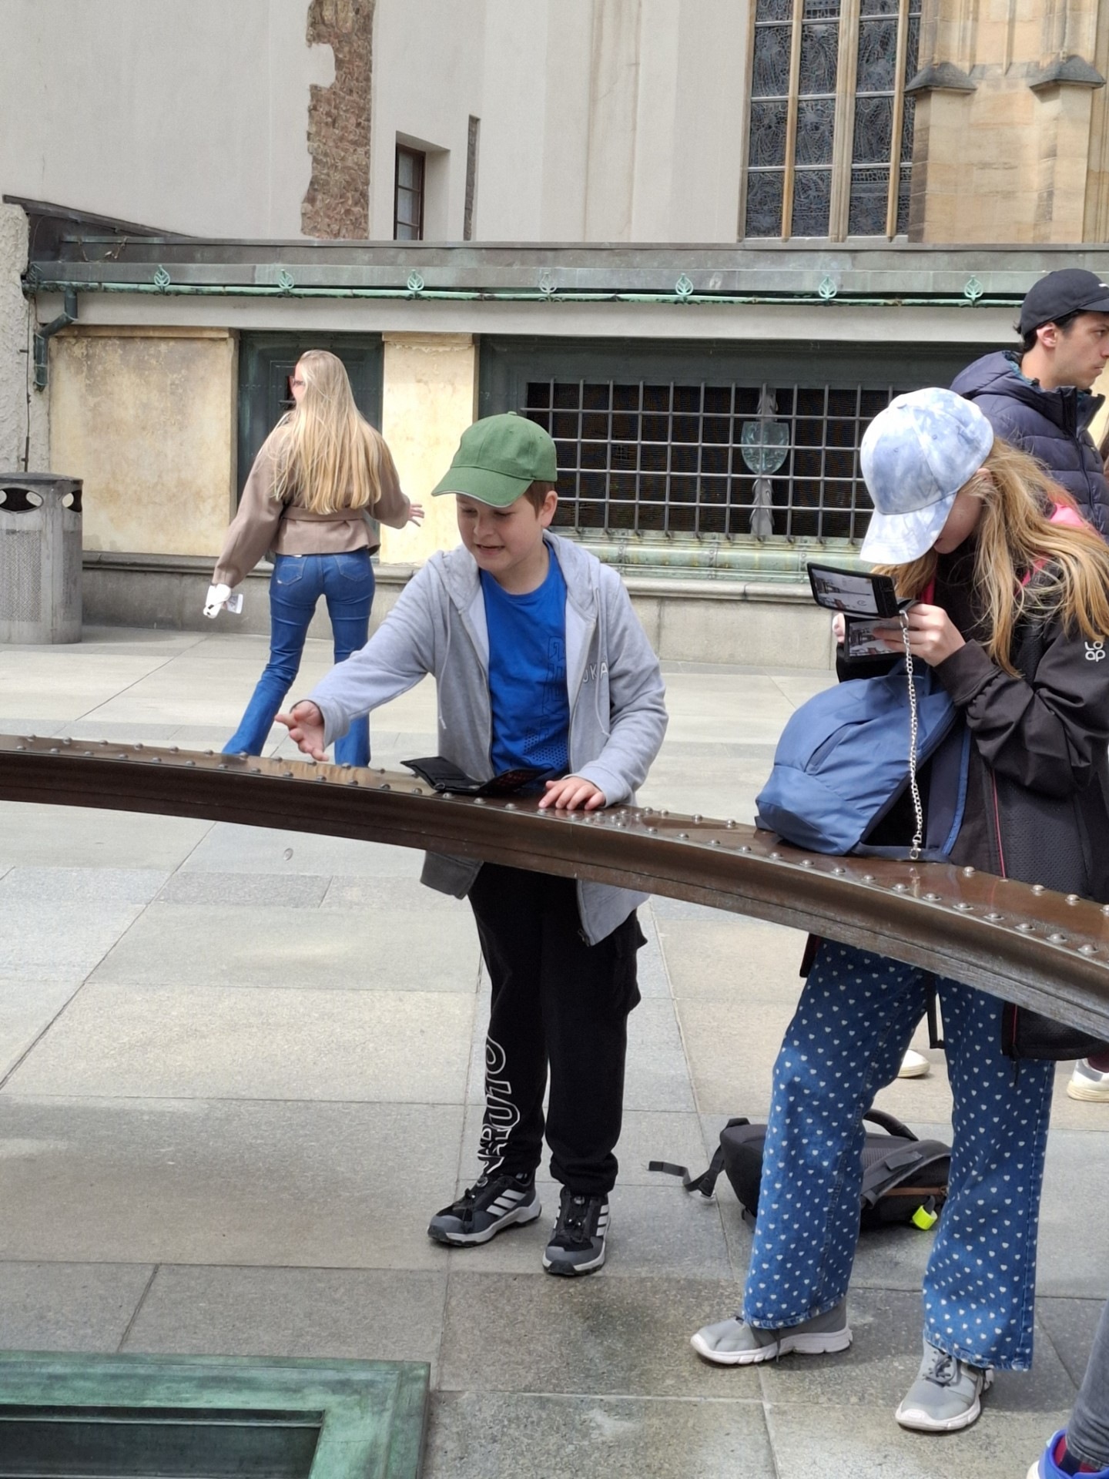
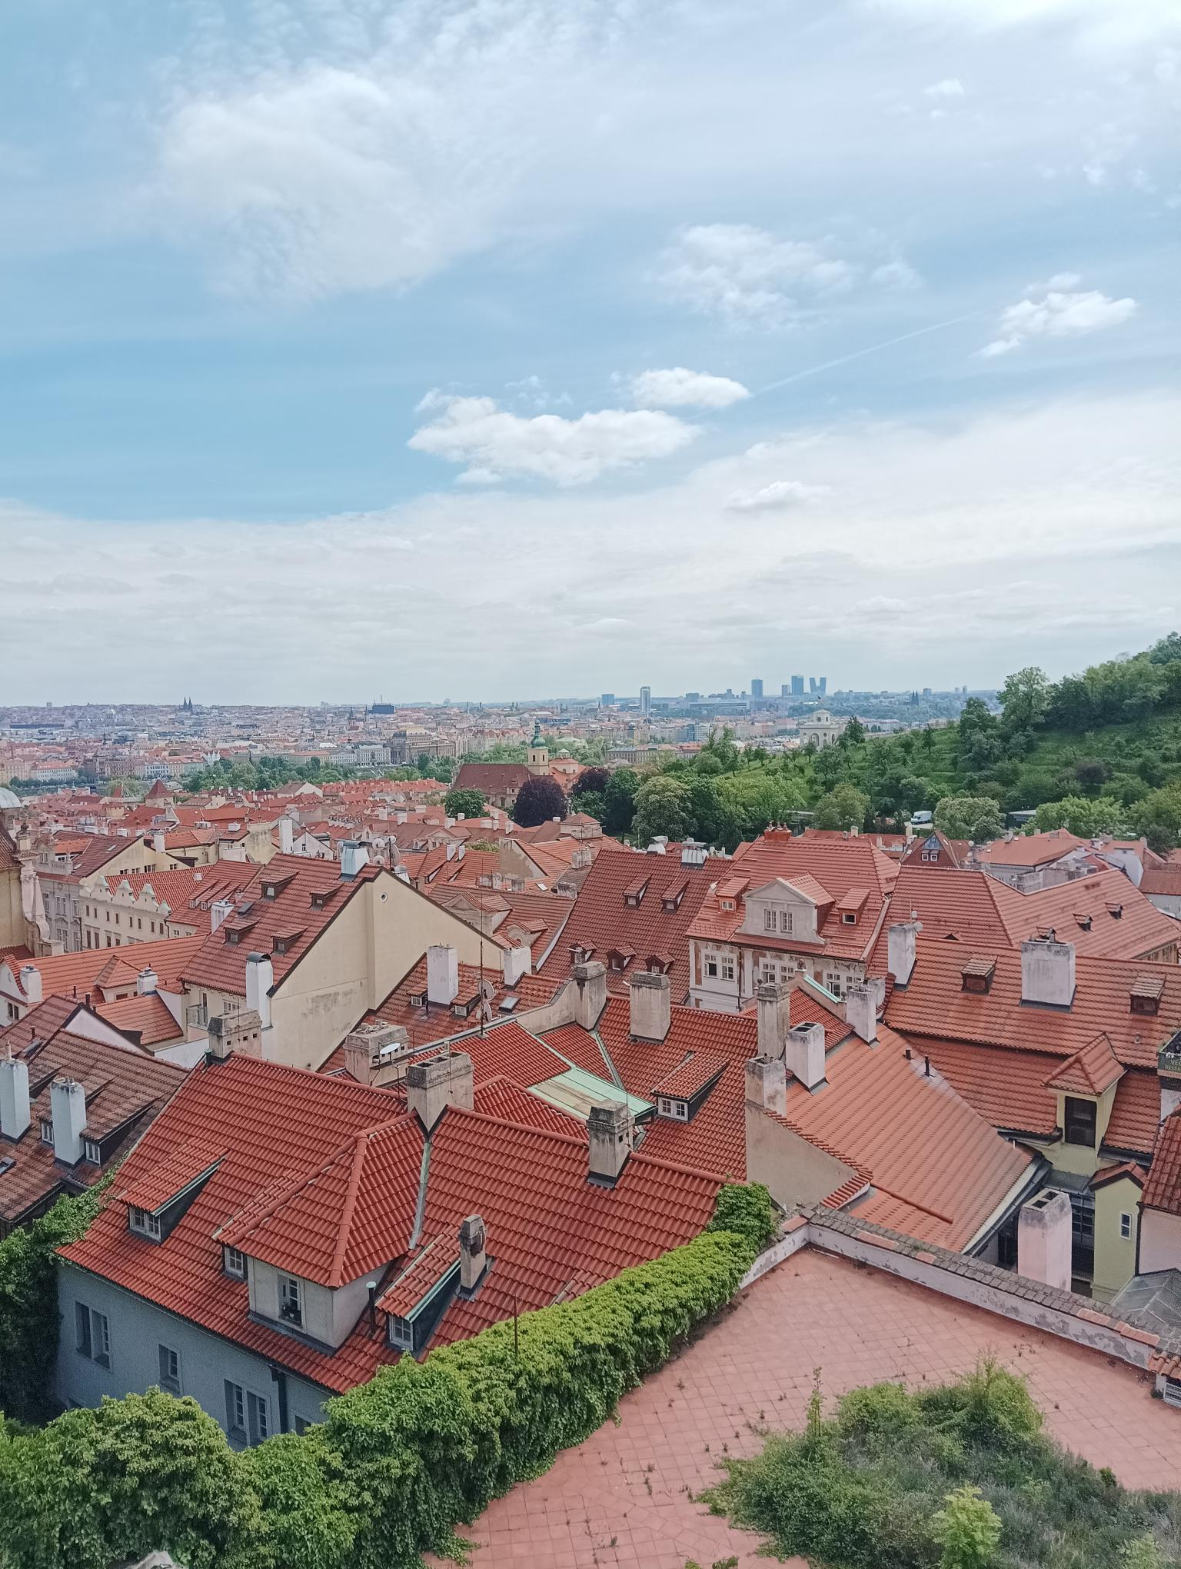
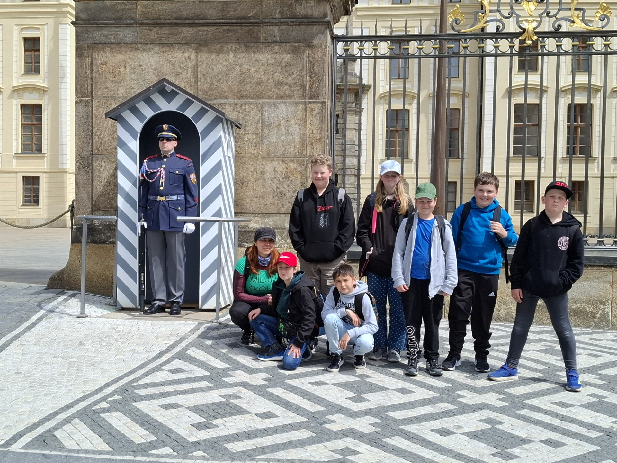
Pražský hrad
K Pražskému hradu jsme šli Nerudovou ulicí.
Viděli jsme výměnu stráží.

Slide 15
KFC
A nakonec jsme se najedli v KFC

Slide 16
Cesta zpět v 15:08 jsme jeli zpět do Kutné Hory, a tam už si nás vyzvedli rodiče. Tím náš výlet skončil :)

Slide 17
Děkujeme vám za pozornost

